Slide 1
LIRE EN PRISON…
Alain Kerlan
Professeur des universités honoraire
Université Lumière Lyon 2
Bibliothèques et prisons :
les projets livre et lecture en direction des publics sous main de justice
10 décembre 2024 - Centre Pompidou

Slide 2


Préambule (1)

Slide 3
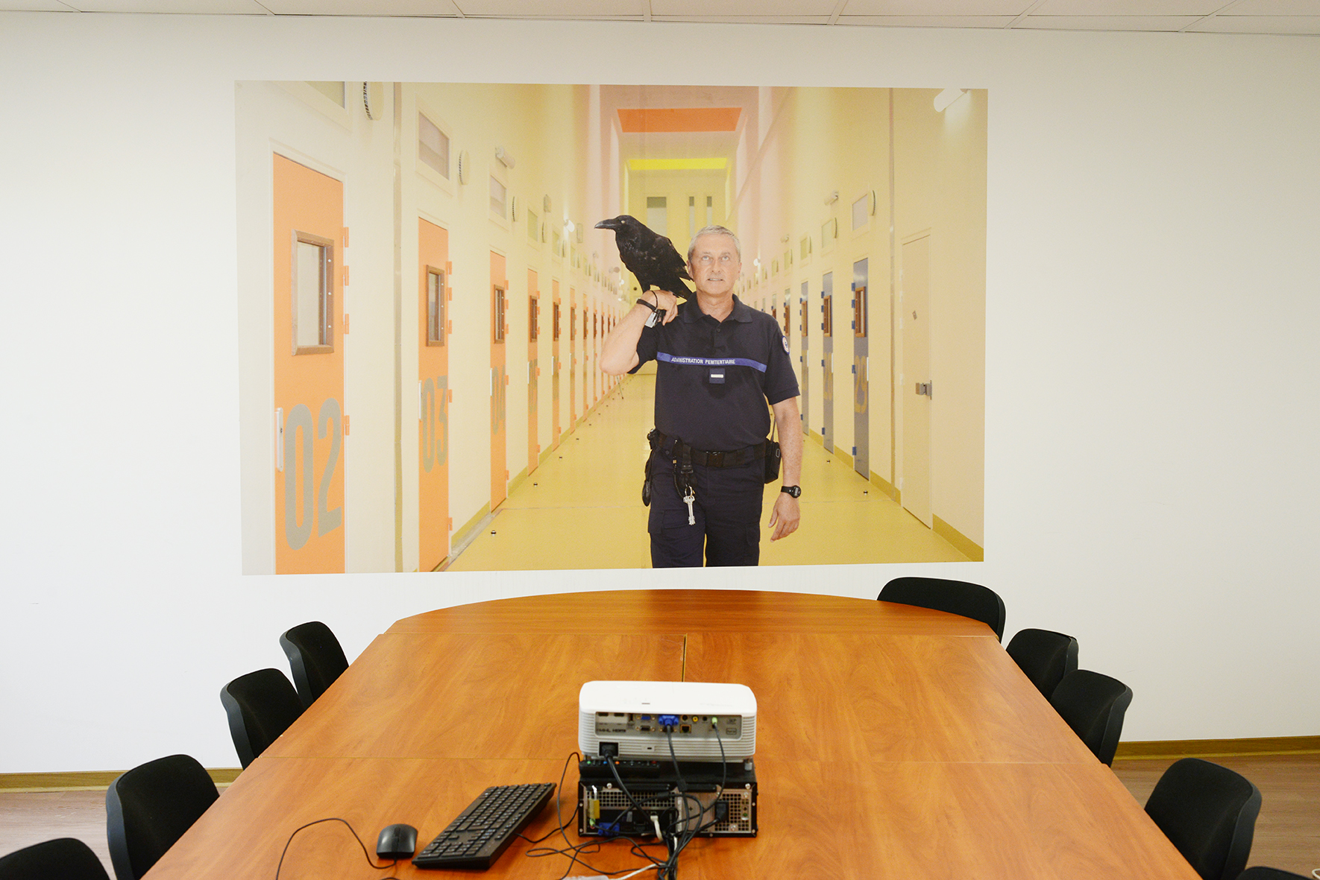
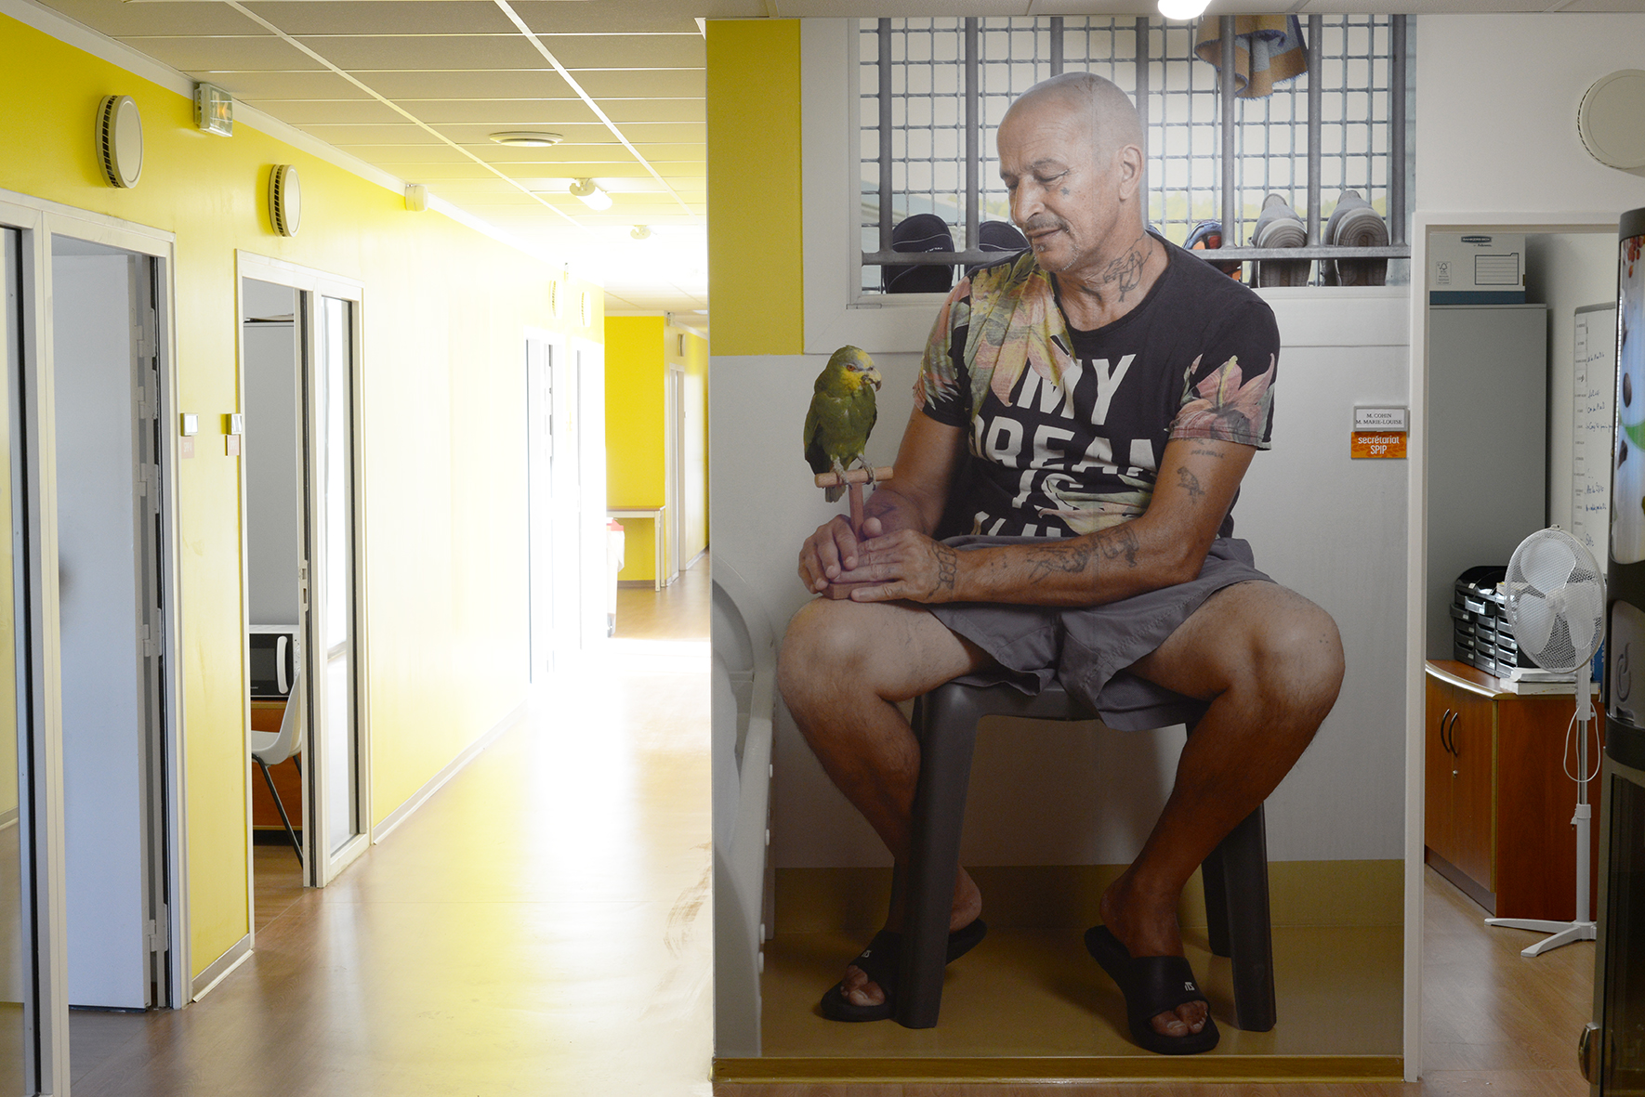
Préambule (2)
Photographies Arnaud Théval, Maison d’arrêt de Draguignan

Slide 4
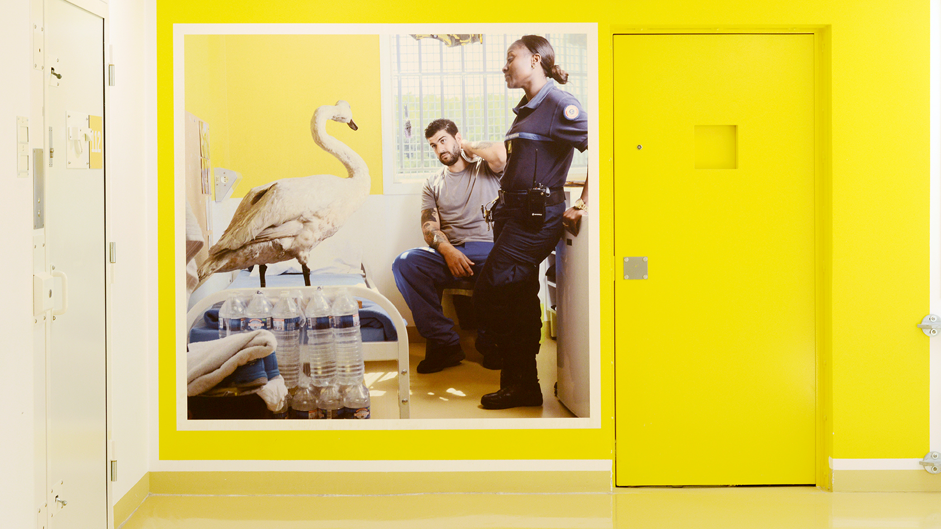

Slide 5
Ce que je retiens de cette collaboration
1) Notre société entretient un rapport très ambiguë avec la prison : nous la situons mentalement – et même physiquement - aux marges de la société pour ne pas dire à l’extérieur – alors qu’elle y est bel et bien au centre. Elle en est bien l’une de ses institutions centrales.
2) La place qu’on y accorde à la culture est liée à cette ambiguïté. On la réserve aux détenus, comme chemin de réinsertion, brèche dans l’enfermement, fenêtre ou respiration, reconquête de soi ou sortie de soi, etc., en oubliant trop que les surveillants et surveillantes sont aussi des habitants de la prison, même s’ils en sortent tous les soirs.
Ne pas l’oublier dans un dispositif Bibliothèques – Prisons… Ne pas écarter d’emblée que ce dispositif puisse en partie au moins concerner les surveillant.e.s, et qu’il pourrait ainsi même modestement contribuer à changer quelque chose dans la vie carcérale, dans la relation détenu.e.s-suveillant.e.s.

Slide 6
I. LA LECTURE, QUELS EFFETS ?

Slide 7
Commencer par réfléchir aux effets du livre, de la lecture, sur les lecteurs
1) Des éléments de réflexion chez nombre d’écrivains (Proust Sur la lecture ; Julien Gracq En lisant et en écrivant, Gao XINGJIAN La raison d’être de la littérature, suivi de Au plus près du réel, etc…).
2) On peut aussi s’appuyer sur des études de théoriciens, philosophes et spécialistes de littérature, comme Michèle Petit (Éloge de la lecture) ou Marielle Macé (Façon de lire, manières d’être), etc.
3) Et bien sûr, notre propre expérience de lecteur peut aussi être prise en compte, dans une démarche phénoménologique.
4) On peut également prendre en compte ce que disent les écrivains nés en prison, ceux qui se sont découverts écrivain en prison, comme René Frégni et Khaled Miloudi…
  Le chemin de réflexion que je vous propose croise ces différentes pistes.

Slide 8
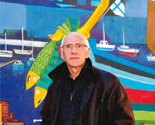
Naître à la lecture en prison
Avant ce premier jour de prison, je n’avais pas ouvert un livre, désormais, il n’y aurait pas un jour sans que j’en ouvre un.
René Frégni
Carnet de prison ou l’oubli des rivières, Tracts Gallimard n° 11, décembre 2019, p. 17.

Slide 9
Jamais je ne voyageai si loin que dans ces sept mètres carrés. Je me mis à lire tout ce que contenait la minuscule bibliothèque de la prison, à laquelle nous n’avions pas accès. Jusqu’à ce que les yeux saignent de fatigue, à force de scruter dans la demi-pénombre les caractères d’imprimerie, je dévorai tout ce qui me tombait sous la main. Pendant six mois mon cachot fut peuplé d’amis imaginaires, d’aventuriers, de femmes éblouissantes, de paquebots quittant des ports aux quatre coins des océans, d’îles fabuleuses. Je traversai des forêts, entrai dans des villes d’or, tombai amoureux à chaque coin de rue, tentai de pénétrer les pensées les plus extravagantes. Les plus hermétiques me semblaient les plus profondes. J’étais novice. J’affrontai avec toute l’énergie inemployée que contenait mon corps si jeune, toutes les injustices du monde (…)
Six mois que je ne vis presque pas passer, tant j’enregistrais de choses le matin dans la cour, tant j’en découvrais jusqu’au soir, dans le repli des livres, mon petit dictionnaire à portée de la main, que je consultais toutes les cinq minutes. (p. 17)

Slide 10

Le rôle du passeur
La conversion à la lecture ici décrite semble miraculeuse. Mais ce n’est pas l’entrée en prison comme telle qui l’a déclenchée. Elle s’est faite grâce à un passeur.
René Frégni a vécu une enfance rebelle, à la fois militante et révoltée, et aussi délinquante, une vie de chapardage. C’est pour désertion – s’être présenté avec deux mois de retard à la caserne – que René Frégni a été jugé par un tribunal militaire et condamné à six mois de prison.

Slide 11
Nous n’étions pas plus d’une quarantaine à tourner le matin dans une cour remplie de brume. La Meuse glissait derrière le mur. La promenade durait une heure. Il y avait là des insoumis, un ou deux déserteurs comme moi, des délinquants (…)
Un jeune homme très gros marchait seul. J’appris que c’était un objecteur de conscience, un professeur de philosophie. Il refusait d’apprendre à tuer. Il m’intrigua. Personne ne lui adressait la parole. Un matin je fis quelques pas avec lui. Il n’employait pas les mêmes mots que les autres. Il était pâle, mou, terrifié. J’eus la sensation qu’il savait mille choses que nous ne savions pas. Il me parla d’un monde que je n’avais jamais côtoyé dans mon quartier. Un monde abstrait et fascinant.

Slide 12
Il m’ouvrait des portes inconnues sur des régions qui me semblaient merveilleuses. Je sentis que cet homme était plus riche que moi… « Quand l’élève est prêt, le maître arrive… »
Désormais, chaque matin, je tournais avec lui. Si je n’avais pas été marseillais, les autres m’auraient associé à lui, si faible, si féminin. Ils n’auraient fait de nous qu’une bouchée.
(…) Je ne voulus rien perdre de ce qu’il me disait. Je demandais à l’aumônier un stylo, un cahier et une paire de lunettes à peu près à ma vue. (…)
Les cellules étaient glaciales et sombres. Dès qu’on nous y enfermait, après la promenade, j’écrivais avant de l’oublier tout ce que cet homme m’avait dit en tournant.

Slide 13
Et alors que j’avais fui toutes les écoles, lycées et collèges, j’avais un professeur, une encyclopédie pour moi tout seul. Je suis entré, en tournant dans une cour de prison, dans le monde magique de la culture que je n’allais plus quitter. Je venais de rencontre mon abbé Faria.
Pour la première fois de ma vie, j’entendais parler de Freud, de Nietzsche, de Sartre et de Spinoza. Je demandai à ce brave aumônier un dictionnaire, car beaucoup de mots que mon professeur employait m’étaient inconnus. Au fil des mois je recopiais sur mon cahier la définition de tous ces mots extraordinaires, tels que schisme, altérité, dialectique, quintessence, existentialisme, aphorisme, sybarite et autres alacrités du langage (pp. 15/16.)

Slide 14
René Frégni a donc rencontré son passeur, et son rôle a été décisif.
Faut-il qu’il y ait toujours un passeur ?
  Si oui, il ne suffit pas d’introduire le livre, la lecture en prison ?
  Comment faire pour qu’il y ait toujours un passeur ?

Slide 15
Le goût des mots
Au fil des mois je recopiais sur mon cahier la définition de tous ces mots extraordinaires, tels que schisme, altérité, dialectique, quintessence, existentialisme, aphorisme, sybarite et autres alacrités du langage.
Un goût pour les mots d’une façon générale
Pour les mots compliqués, les concepts savants, tout particulièrement..
Un émerveillement d’enfance persistant ?
Le goût porte sur le mot, sa sonorité, mais aussi et tout autant sur le concept, le pouvoir de mettre des mots sur les choses et sur les idées, sur les émotions et les sentiments
« Seuls les mots peuvent réparer l’histoire blessée de chacun de nous et faire revenir dans une cuisine, une chambre, un jardin, ceux que nous avons aimés » (R. Frégni, p. 39)

Slide 16

La première fois. L’expérience fondatrice
Dans le cas de René Frégni, il se trouve que cette entrée en lecture et en culture a réanimé une expérience fondatrice, une première fois un peu oubliée, une lecture d’enfance.
Il s’agit de la lecture du roman d’Alexandre Dumas, le Comte de Monte-Cristo, que lui faisait sa mère.

Slide 17
C’est dans notre cuisine, au-dessus des jardins, qu’elle m’a lu tout un hiver Le Comte de Monte-Cristo.
« Dantès se leva, jeta naturellement les yeux sur le point où paraissait se diriger le bateau, et à cent toises devant lui il vit s’élever la roche noire et ardue sur laquelle monte, comme une superfétation du silex, le sombre château d’If.
Cette forme étrange, cette prison autour de laquelle règne une si profonde terreur, cette forteresse qui fait vivre depuis trois cents ans Marseille de ses lugubres traditions… »
Cette phrase souleva en moi une telle émotion que je ne vivais plus que pour ces quelques instants de lecture, le soir, où je retournais avec Edmond Dantès dans les sinistres cachots de cette forteresse. Je voyais tout, les escaliers taillés dans la pierre qui descendent sous la pierre, le mince fil de jour qui filtrait à travers un étroit soupirail grillé, j’entendais le grincement des serrures. Oui, je me passionnais pour ce jeune marin innocent, que l’on venait de jeter dans une tombe et qui allait y croupir durant quatorze interminables années. J’aimais cet homme que personne n’appelait plus Edmond, mais le numéro 34.

Slide 18
Durant la journée, seul dans les rues, je parlais à Edmond, je le voyais sur le vieux port puis dans sa forteresse. Il entendait gratter derrière le mur… C’était l’abbé Faria qui cherchait la lumière.
Au fil des pages je sentais enfler en moi une terrible révolte contre l’injustice et un désir tout aussi sauvage de vengeance (…)
De la fenêtre de notre cuisine, je voyais le soir le soleil entrer dans la mer et embraser les tours lugubres du château d’If. Puisque cette forteresse existait, puisque je la voyais, tout ce qui s’était passé dans ses entrailles de pierre ne pouvait être que vrai.
Dès lors cette effrayante prison se dressa dans mes rêves et agita mes nuits. Les hommes étaient donc comme les enfants qui s’étaient moqués de moi, dangereux, perfides, méchants. (p.p. 8/9)

Slide 19
La langue, le réel et l’imaginaire
L’expérience du premier livre qui compte, rapportée par René Frégni, prend racine dans deux phrases lues :
C’est dans notre cuisine, au-dessus des jardins, qu’elle m’a lu tout un hiver Le Comte de Monte-Cristo. « Dantès se leva, jeta naturellement les yeux sur le point où paraissait se diriger le bateau, et à cent toises devant lui il vit s’élever la roche noire et ardue sur laquelle monte, comme une superfétation du silex, le sombre château d’If. Cette forme étrange, cette prison autour de laquelle règne une si profonde terreur, cette forteresse qui fait vivre depuis trois cents ans Marseille de ses lugubres traditions… » Cette phrase souleva en moi une telle émotion que je ne vivais plus que pour ces quelques instants de lecture, le soir, où je retournais avec Edmond Dantès dans les sinistres cachots de cette forteresse.
C’est bien dans le matériau de la langue, dans la façon de dire, articuler et rythmer dans la langue, que puisent l’émotion et l’imaginaire qui déborderont du récit lui-même.

Slide 20
La première fois
il n’y avait pas rien avant le passeur. Il y avait une voix de lecture, une voix de récit, celle de la mère.
Il y avait eu une première fois de l’expérience mêlée du monde et de l’art, ici celui des mots, de la littérature.
C’est là le propre de l’art, qu’il s’agisse de celui de l’écriture, de la peinture, de la musique ou des arts dits vivants, théâtre et danse : nous faire sentir le monde comme si c’était la première fois.
Une expérience esthétique est une expérience qui nous fait sentir le monde un peu « comme si c’était la première fois ».
La force de certaines œuvres est de nous faire vivre une expérience de cet ordre

Slide 21
La première fois
C’est aussi une formule qui vient souvent dans le propos de l’artiste quand il parle de son œuvre ou de son travail.
« Maintenant, vous allez traverser la scène en marchant, en diagonale, mais essayez de marcher comme si vous marchiez pour la première fois. Chaque fois que vous faites un mouvement, faites-le comme si vous l'inventiez, comme si vous le créiez ; la moindre chose doit être une invention, même un simple pas, faites comme si c'était la première fois... »
(Consigne d’une chorégraphe à ses danseurs et danseuses)

Slide 22
« Et voilà que pour rendre la sensation de la vie, pour ressentir les objets, pour faire de la pierre une pierre, il existe ce qu’on appelle l’art ».
Victor Chklovski
Ci-contre sculpture R. Erruti
Notes:
ERUTTI

Slide 23

Une expérience qui n’est pas réservée à la seule rencontre avec les œuvres d’art

Slide 24
La première fois n’est pas nécessairement au commencement
Si l’entrée en lecture comme expérience esthétique dépend d’une première fois, comment celui qui n’a pas eu, pas connu de première fois pourra-t-il y entrer ?
Il y a toujours pour chacun une expérience de la première fois. Ce spectacle de la neige, par exemple en est une, en a été une.
C’est pourquoi il ne faudrait pas enfermer cette problématique de l’entrée en lecture dans le seul cadre de la culture cultivée ; un spectacle naturel, un spectacle de la rue peut y suffire
« Les livres se résumaient à la voix de ma mère. Le seul que je pus lire d’un seul regard fut le grand livre de la rue ». (R. Frégni, p. 18)
b) la première fois n’est pas nécessairement au commencement, elle peut toujours advenir. Et c’est bien sûr une excellente nouvelle, tout n’est pas toujours déjà joué, la porte d’entrée dans l’expérience esthétique, et ici dans la lecture peut à toute occasion s’ouvrir.

Slide 25
Il est bien possible que ce que rapporte Frégni de sa lecture d’enfance du Comte de Monte-Cristo soit un souvenir largement reconstruit.
Cela souligne toutefois l’importance de prendre appui sur « la première fois », de revivifier cette « première fois », la rendre disponible :
  Pourquoi pas avec les détenu.e.s une séance autour de « mon premier livre », du « livre dont je me souviens » ?...
  Il n’en reste pas moins vrai que Frégni nous donne ici une illustration forte des articulations entre la lecture et la vie, entre le réel et l’imaginaire littéraire.
  Des effets de formation de soi, esthétiquement (sur le plan des sensations) psychologiquement, moralement, politiquement.

Slide 26
Ce que peut la lecture…
Sur le plan des sensations, une forte amplification sensorielle :
Frégni voit « le soir le soleil entrer dans la mer et embraser les tours lugubres du château d’If ».
Psychologiquement, il se construit en faisant d’Edmond un ami imaginaire, avec lequel il parle sur le port ; même ses rêves en sont habités.
Moralement et politiquement, il doit au livre l’amplification de son sens de la justice, et le pouvoir de mettre des mots sur ce qu’il appelle « la méchanceté des hommes ».
Cette formation morale et politique culmine dans le passage où Edmond et le père sont identifiés l’un à l’autre :
Mon père avait connu le cachot, la solitude, la faim. Il n’avait volé que nos ennemis et ceux qui l’avaient envoyé là étaient des Français… Dès lors je confondis un peu mon père et Edmond Dantès, tous deux avaient été victimes de l’injustice, de la bêtise, peut-être de la jalousie. Ils étaient allés en prison parce qu’ils étaient pauvres. (p. 10).

Slide 27
En résumé
La lecture participe de la construction de soi (comme le souligne le livre de Michèle Petit, intitulé Éloge de la lecture, et sous-titré La construction de soi, éditions Belin, 2012, 2016 ), et plus précisément elle façonne notre relation au monde, nos manières d’être présents au monde (Comme Marielle Macé le dit dans le titre même de son livre Façons de lire, manières d’être, Gallimard, 2011).

Slide 28
Lecture et écriture, une relation circulaire
« Je leur montrais que prendre un stylo, c’est comme prendre un bateau, c’est le début d’un grand voyage. Tous ces détenus ne montaient pas dans mon bateau et je voyais dans leurs yeux danser des flammes de la haine. Moi je continuai à aller là-bas, les poches pleines de mots et de voyages ». (R. Frégni, Carnets de prison, p. 12)
La lecture d’abord, l’écriture la prolonge et la relance, dans une relation circulaire.
Une nouvelle question : un dispositif de lecture en prison doit-il en passer aussi par un dispositif d’écriture ?

Slide 29
Sur la métaphore du « voyage », de l’évasion par la lecture
La lecture comme fuite, évasion dans l’imaginaire ?
Une façon de « penser à autre chose » ?
Une conception insuffisante pour rendre compte des effets de la lecture.
Dans le cadre carcéral, cette métaphore facile risque d’être un cliché très réducteur
Mais une considération qu’on ne peut pas totalement ignorer :
La lecture est aussi
  fenêtre ouverte sur le monde,
  accès à d’autre univers que le mien,
  accès à d’autres rencontres que les miennes, etc…
la lecture modifie profondément le rapport au temps
  « Ces hommes n’ont plus d’âge, leur patrie est le temps » (R. Frégni, Le chat qui tombe, p. 52). Il écrit aussi : « ils attendaient, dans cette cité de fer et de ciment que quelque chose se passe » (idem, p. 18)

Slide 30
En prison, les mots lus et écrits ont eux-mêmes le goût du réel
Combien de détenus m’ont dit : « J’avais oublié toutes les odeurs, un jour j’ai écrit par hasard le mot figuier, le mot septembre, et brusquement tout est remonté : l’herbe mouillée des matins d’automne, la brume qui accompagne une rivière, le bruit de l’eau, celui des chiens de chasse, la saveur extraordinaire d’une figue encore recouverte de rosée…
René Frégni (2021). Tu tomberas avec la nuit Folio/Gallimard, p. 26.

Slide 31
La lecture dans la vie
C’est parce que la lecture est dans la vie qu’elle est un pouvoir de formation et transformation de soi
« Quand nous lisons, nous nous trouvons puissamment attirés vers des possibilités d’être et des promesses d’existence »
Marielle Macé, Façons de lire, manières d’être, Gallimard, p. 9
La lecture est une conduite
« Il n’y a pas d’un côté la littérature et de l’autre la vie, dans un face-à-face brutal et sans échanges qui rendrait incompréhensible la croyance aux livres – un face-à-face qui ferait par exemple des désirs romanesques de Sartre (ou de la façon dont Madame Bovary se laisse emporter par des modèles) une simple confusion entre la réalité et la fiction, un renoncement à l’action, une humiliation du réel, et par conséquent un affaiblissement de la capacité à vivre. … La lecture n’est pas une activité séparée, qui serait seulement en concurrence avec la vie ; c’est l’une des conduites par lesquelles, quotidiennement, nous donnons une forme, une saveur et même un style à notre existence » Marielle Macé, Façons de lire, manières d’être, Gallimard, p. 9-10)

Slide 32
« Un livre est une hospitalité offerte »
Hospitalité = accueil, abri, soin (care), répit, reconstruction de soi…
`
Un livre est « une chance d’édifier dès le plus jeune âge des maisons de paroles, d’interposer entre le réel et soi tout un tissu de mots, de connaissances, d’histoires, d’images, de fantaisies, sans lequel le monde serait sans doute inhabitable » (Michelle Petit, Éloge de la lecture, Belin, p. 8).
« L’enjeu n’est pas seulement le destin scolaire (….) Ce qui est en question est plus large et un peu différent. C’est plutôt de vivre des expériences essentielles pour le développement psychique, émotionnelle, intellectuel, esthétique, où tout un rapport au monde, extérieur et intérieur, est engagé »
Michel Petit, idem, p. 9

Slide 33
II. Lecture et conduite esthétique

Slide 34
La conduite esthétique. Homo Aestheticus
Qu’est-ce qu’une « conduite »?
  c’est une manière de se comporter qui indique une direction et des choix.
  C’est une modalité de notre relation au monde, une modalité d’existence.
  L’être humain est capable de plusieurs types de relation au monde.
    Une relation de savoir, de connaissance (Homo Sapiens)
    Une relation de travail, de transformation, de technique (Homo Faber)
    . Et aussi une relation d’appropriation, de consommation (Homo Oeconomicus) dont on mesure aujourd’hui les limites.
Et puis il y a un autre type de relation, qui n’est ni de connaissance, ni de travail, ni de consommation : un simple plaisir d’être là, un simple plaisir des apparences, des manifestations du monde dans ses différentes composantes : un paysage, un objet, un visage, etc.
. Il s’agit là d’une conduite, d’un comportement que nous adoptons délibérément .
Tout être humain est aussi Homo Aestheticus. C’est une dimension essentielle de notre humanité, au même titre que les autres.

Slide 35
La lecture, comme expérience esthétique, comme conduite esthétique (1)
Lire : à la fois une activité (je lis, je me conduis comme lecteur) et une expérience qui me conduit autant que je la mène. (je prends le livre, je suis pris par le livre).
Selon le philosophe John Dewey, l’expérience est au cœur de l’éducation, de la formation de soi et de tous les apprentissages, de la croissance : être c’est croître.
De plus selon Dewey, l’expérience ordinaire est le prototype de l’expérience esthétique
« Afin de comprendre l’esthétique dans ses formes accomplies et reconnues, on doit commencer par la chercher dans la matière brute de l’expérience, dans les événements et les scènes qui captent l’attention auditive et visuelle de l’homme, suscitent son intérêt et lui procurent du plaisir lorsqu’il observe et écoute, tels les spectacles qui fascinent les foules ».
John Dewey, L’art comme expérience, p. 23

Slide 36
La lecture, comme expérience esthétique, comme conduite esthétique (2)
Tous les traits qui caractérisent l’expérience selon Dewey se retrouvent dans la lecture :
  Une temporalité propre, celle de l’accomplissement :
  « Le matériau qui fait l’objet de l’expérience va jusqu’au bout de sa réalisation. C’est à ce moment-là seulement que l’expérience est intégrée dans un flux global, tout en se distinguant d’autres expériences » (J. Dewey, L’art comme expérience, p. 59).
  - Une unité :
  « Une expérience a une unité qui la désigne en propre : ce repas-là, cette tempête-là, cette rupture-là d’une amitié. L’existence de cette unité est constituée par une seule caractéristique qui imprègne l’expérience entière en dépit de la variation des parties qui la constituent » (p. 61).
  Une totalisation, une forme totale
« Une telle expérience forme un tout ; elle possède en propre des caractéristiques qui l’individualisent et se suffit à elle-même. Il s’agit là d’une expérience » (idem).

Slide 37
La lecture comme conduite esthétique selon Michèle Petit
« Plutôt que de voir dans la lecture un investissement pour des lendemains plus rentables, voyons-là comme un espace où vivre un présent plus vaste, plus intense, où s’accorder au monde, et aux autres, avec un peu de poésie et d’intelligence » (Michèle Petit, Éloge de la lecture, p. 12).
« Ce dont il s’agit avec la lecture, mais aussi, plus largement, avec la transmission culturelle, et avec l’éducation artistique et culturelle, c’est avant tout de construire cet espace plus habitable afin d’y trouver place ; de célébrer la vie au quotidien, de présenter le monde poétiquement ; d’inspirer à chacun des récits pour dire sa propre vie, sa propre histoire, entre les lignes lues ; de nourrir la pensée, former le « cœur intelligent » comme aurait dit Hannah Arendt » (Michèle Petit, Idem, p. 13).
Aujourd’hui, il est peut-être plus que temps de rappeler que nous sommes des animaux poétiques et que, dès le plus jeune âge, nous avons besoin de la littérature, orale, et écrite, de l’art, de la science, pour habiter le monde qui nous entoure, y trouver lieu… Nous avons besoin de l’art et de la littérature parce que l’une et l’autre nous renvoient aussi des tableaux de nos paysages intérieurs par des voies détournées, métaphoriques, qui donnent forme à ce qui était infigurable, impensable » (p. 9)

Slide 38
Lecture et individuation
Selon une définition simple, l'individuation est « un processus par lequel une personne devient consciente de son individualité ».
Ou encore, l'individuation est « le processus psychologique qui fait d'un être humain un « individu » — une personnalité unique, indivisible, un homme total ».
Mais l’individuation n’est pas l’individualisation
Le lecteur « veut se différencier dans sa lecture, se dissocier du héros, se nuancer, protester de sa propre singularité… mais aussi bien s’y reconnaître semblable, s’y banaliser, voire s’y dissoudre…» (Marielle Macé, Idem, p. 19.
« La pratique littéraire combat ici subtilement les prescriptions médiatiques de distinction, qui supposent des identités élémentaires, victorieuses et déjà accomplies : « be yourself ! »…L’individu : ce qui se donne sans contours, qui se fait et se défait en permanence… » (p. 19/20).
.

Slide 39
Individuation et ouverture : métastabilité
Le processus d’individuation est un processus toujours ouvert. En tant qu’individu, nous sommes ce processus ouvert à la transformation. L’individu n’est pas une forme stable, fermée.
L’individu véritable n’est pas l’individu constitué et figé, mais le processus même de l’individuation
Toute individualité, selon Simondon, est dans un état « métastable ».
un individu n’est pas complètement individué, il maintient en lui-même une part de métastabilité, d’indéterminé, d’irrésolu qui est la condition de ses rencontres futures
Trajectoires d’individuation :
Une notion proposée par Morizot qui éclaire assez bien l’effet éducatif de la rencontre avec l’art.
Elle fonctionne également pour comprendre les effets de la rencontre avec le livre, la lecture.
« Une trajectoire d’individuation est constituée de rencontres individuantes successives qui ont induit la formation en chacun de structurations intérieures, qui constituent ses manières de sentir, agir, concevoir, percevoir..

Slide 40
L’individuation engage aussi le collectif
« L’individuation n’est pas l’individualisation : ce qu’elle produit, par exemple dans la rencontre avec l’art, c’est un corps plus sensible, un corps reconfiguré et enrichi dans on appareil de disponibilité au monde, et pas un sujet plus singularisé » (Morizot, p. 90).
L’individuation est aussi collective chez Simondon.
Voir l’ouvrage L’individuation psychique et collective, Aubier, 1989, 2007.
« Les phases d’individuation esthétique n’ont pas pour fonction de nous différencier les uns des autres, mais souvent de nous relier les uns aux autres, par le biais du fait qu’elles sont collectives, et qu’elles configurent de manière partagée des pans encore non individués en nous. Ce faisant, elles créent bien plus des collectifs multiples entre des êtres hétérogènes que de différences entre des sujets uniques comme des flocons de neige » (Morizot p. 90).

Slide 41
Une rencontre nécessairement singulière
La rencontre individuante avec l’œuvre se produit ou ne se produit pas, et surtout, elle ne peut pas être la même pour tous, elle est nécessairement singulière.
Marielle Macé nous invite à nous méfier de « l’éloge global des fictions », de « la croyance au caractère mécaniquement émancipateur de toute expérience esthétique, indépendamment des individus qui la traversent » (Façons de lire, Manières d’être, p. 23)

Slide 42
Conclusion (1)
Dans une lettre du 27 janvier 1904, Kafka écrit à son ami Oskar Pollak :
Si le livre que nous lisons ne nous réveille pas d’un coup de poing sur le crâne, à quoi bon le lire ? […] Nous avons besoin de livres qui agissent sur nous comme un malheur dont nous souffririons beaucoup, comme la mort de quelqu’un que nous aimerions plus que nous-mêmes, condamnés à vivre dans des forêts loin de tous les hommes, comme un suicide – un livre doit être la hache qui brise la mer gelée en nous.
Quand la mer est-elle gelée en nous ?
Quand la part d’irrésolu en nous demeure inerte, quand notre part métastable est figée, et nous rend indisponible à la rencontre individuante.
Quand l’individuation comme processus est bloquée.
La force d’une lecture peut être de relancer ce processus.
Au moins d’en ouvrir la possibilité.

Slide 43
Conclusion (2) : la lecture sous le signe de l’esthétique
3) le régime esthétique des arts. C’est ce régime qui nous concerne pleinement. Quand nous disons « art », nous désignons des objets qui ont « un mode d’être sensible propre aux produits de l’art »
. Une œuvre d’art, c’est du sensible qui donne à penser, qui pense à sa façon.
C’est ce trait commun aux arts plastiques, aux arts chorégraphiques, à la littérature, au cinéma qui nous conduit à les identifier comme « art » appartenant à une même famille, en dépit de leurs différences manifestes.
Jacques Rancière propose de distinguer trois régimes de l’art, c’est-à-dire trois modes d’identification de ce que nous appelons art dans la tradition occidentale :
1) le régime éthique des images
2) le régime poétique ou représentatif des arts

Slide 44
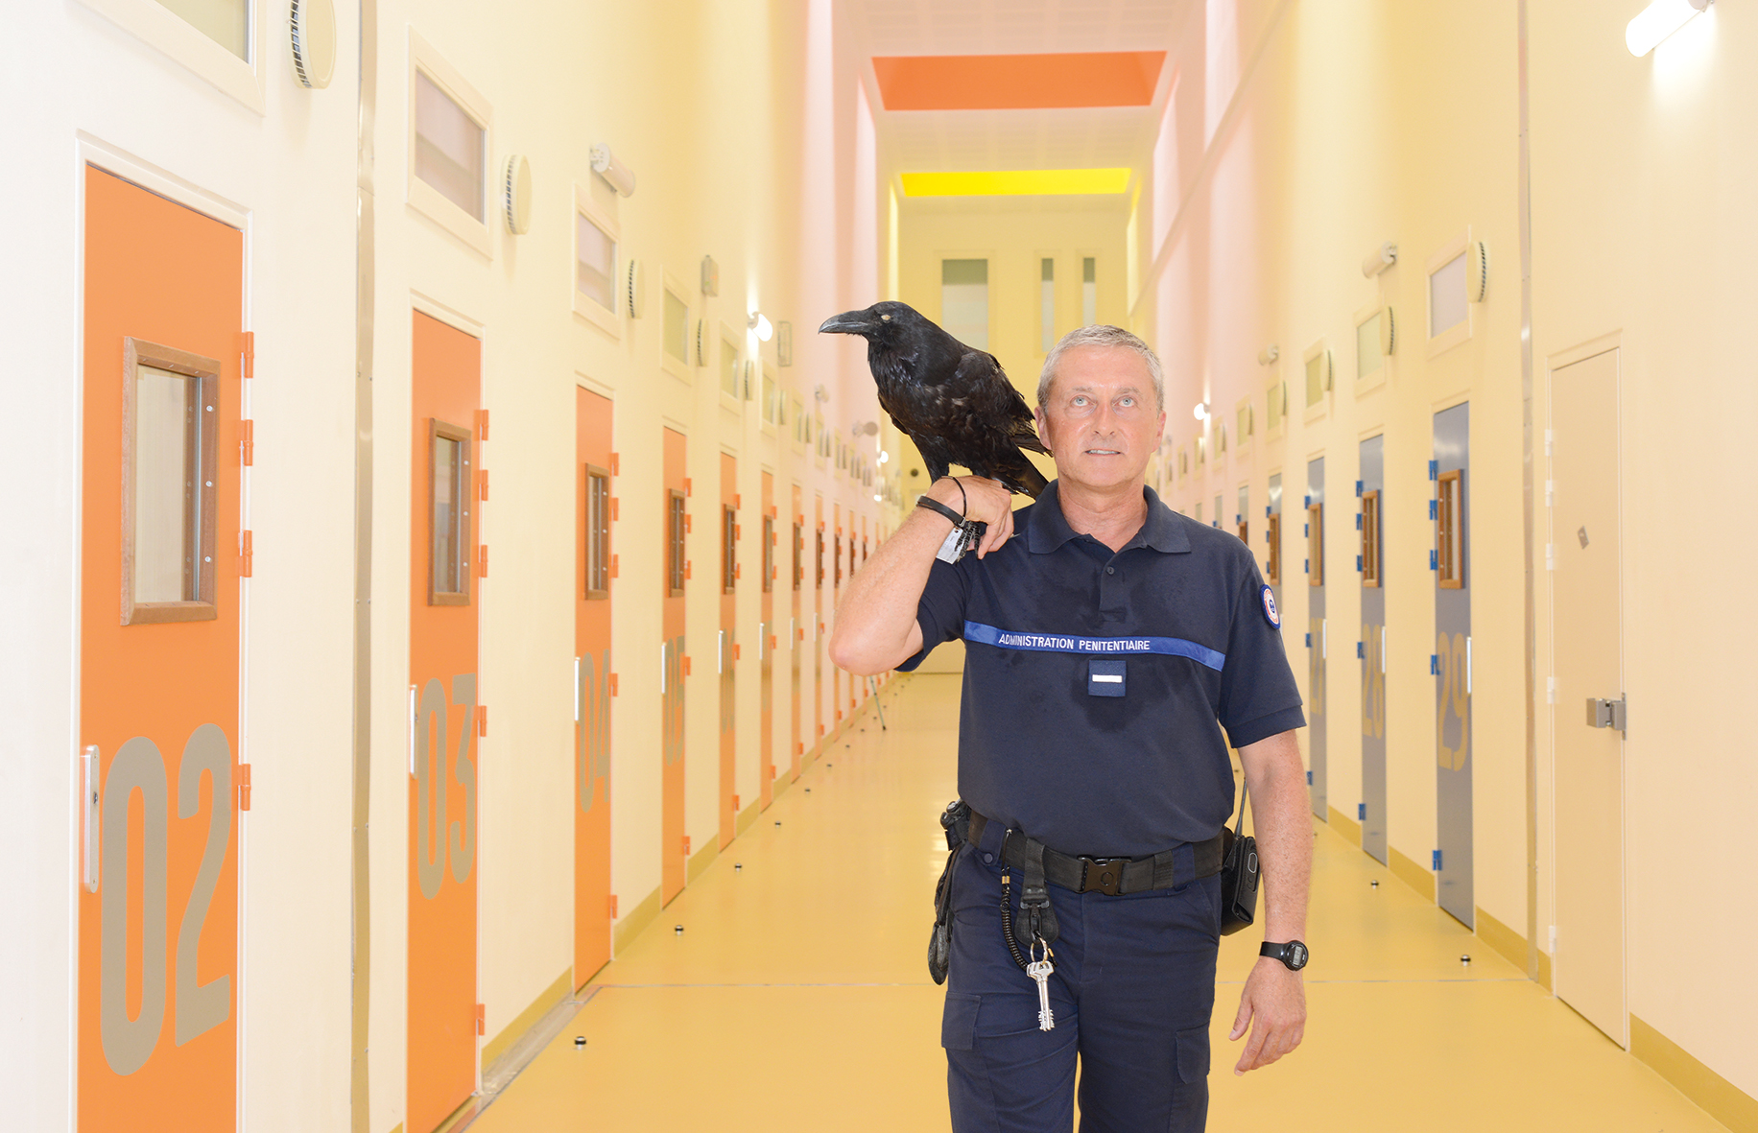
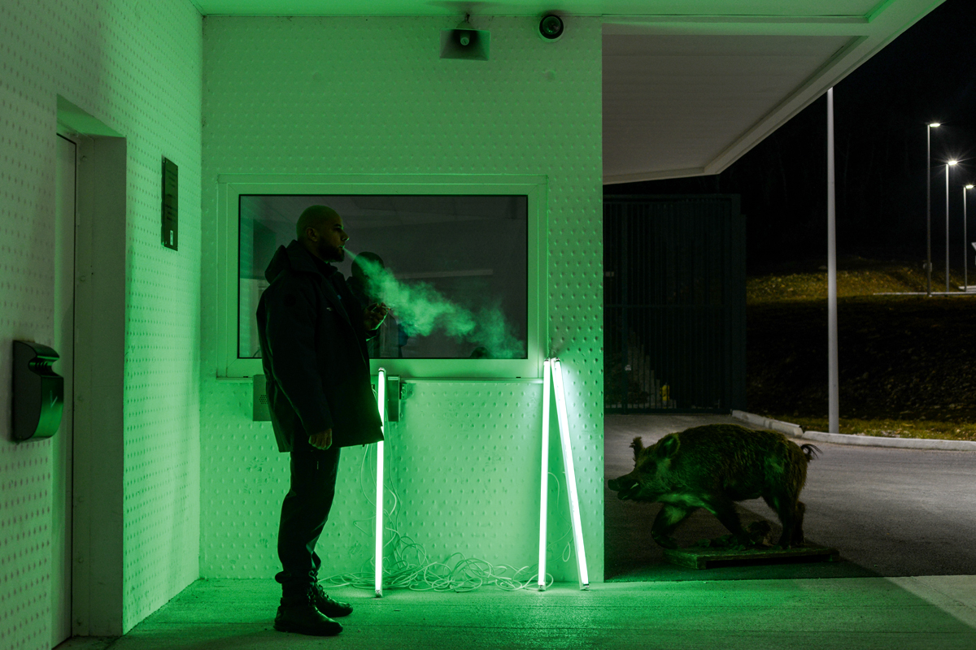
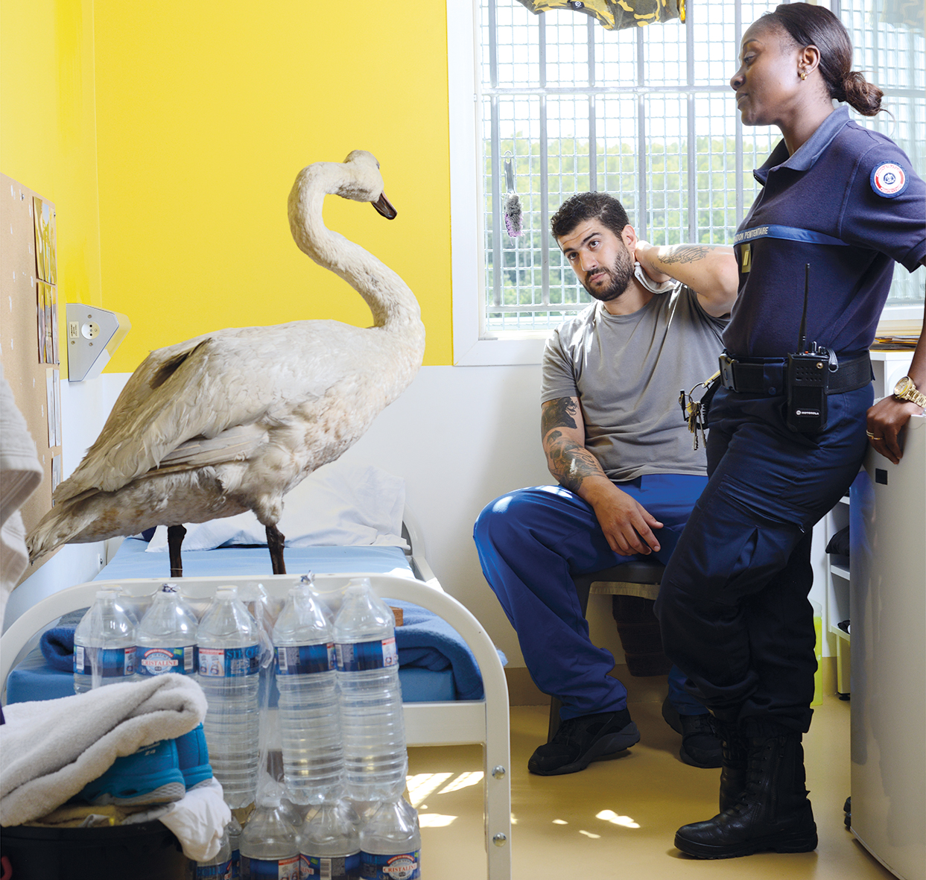
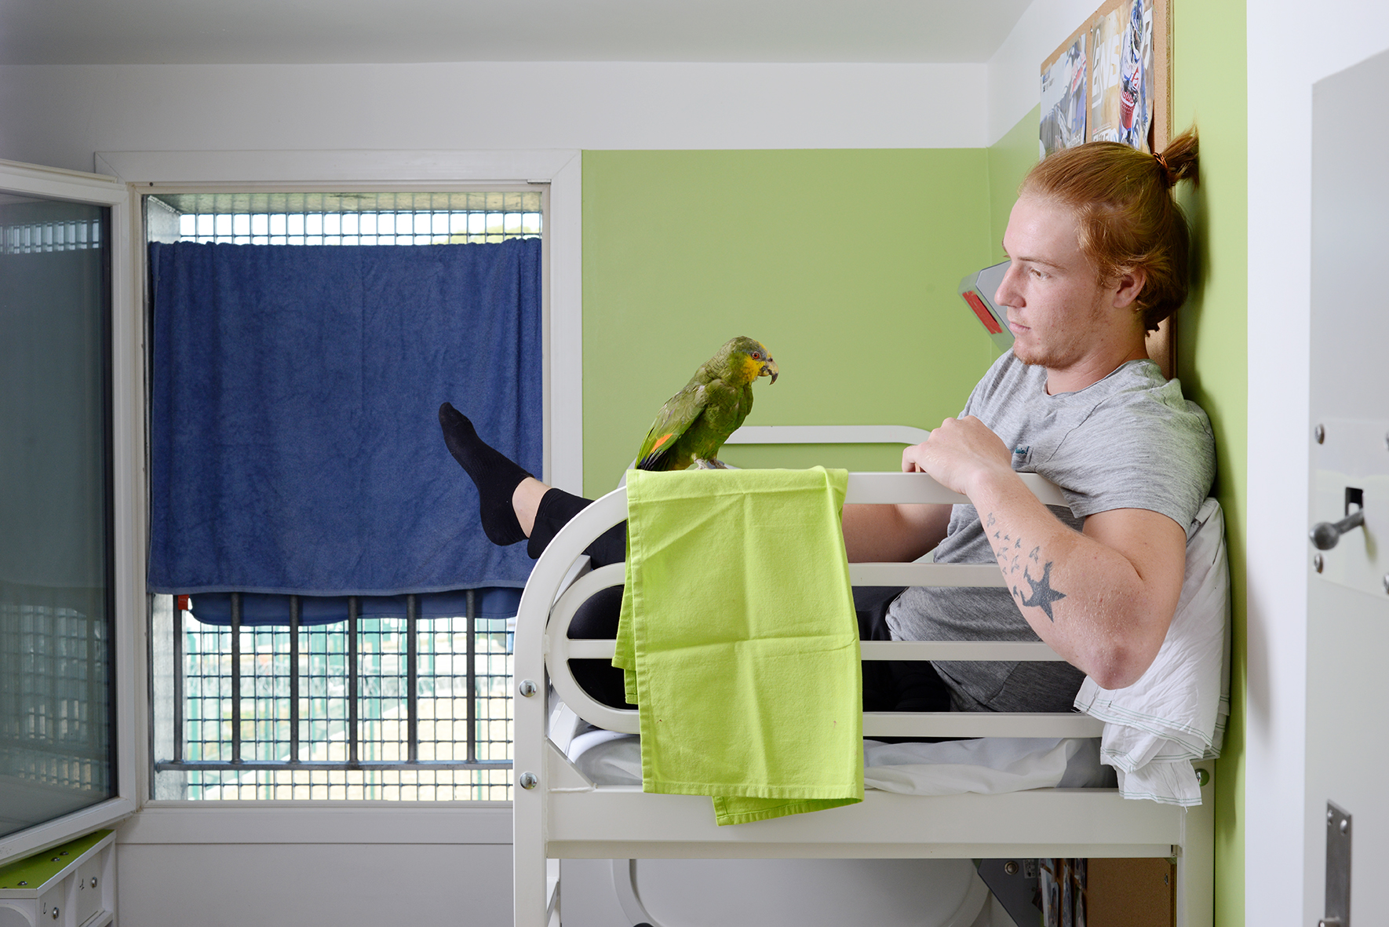
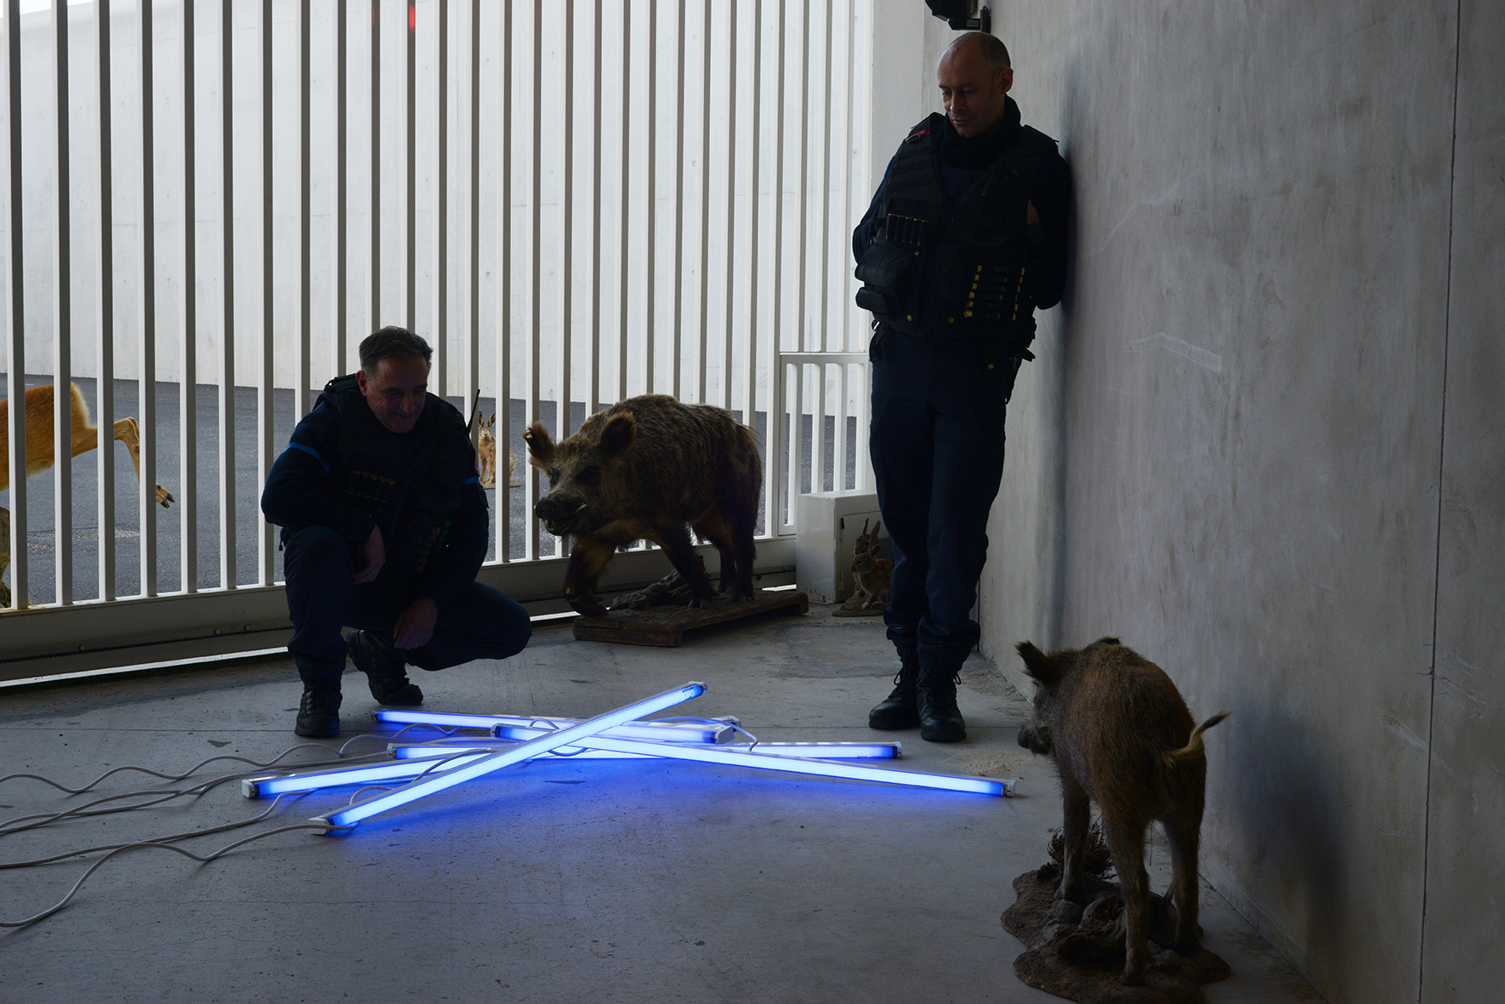
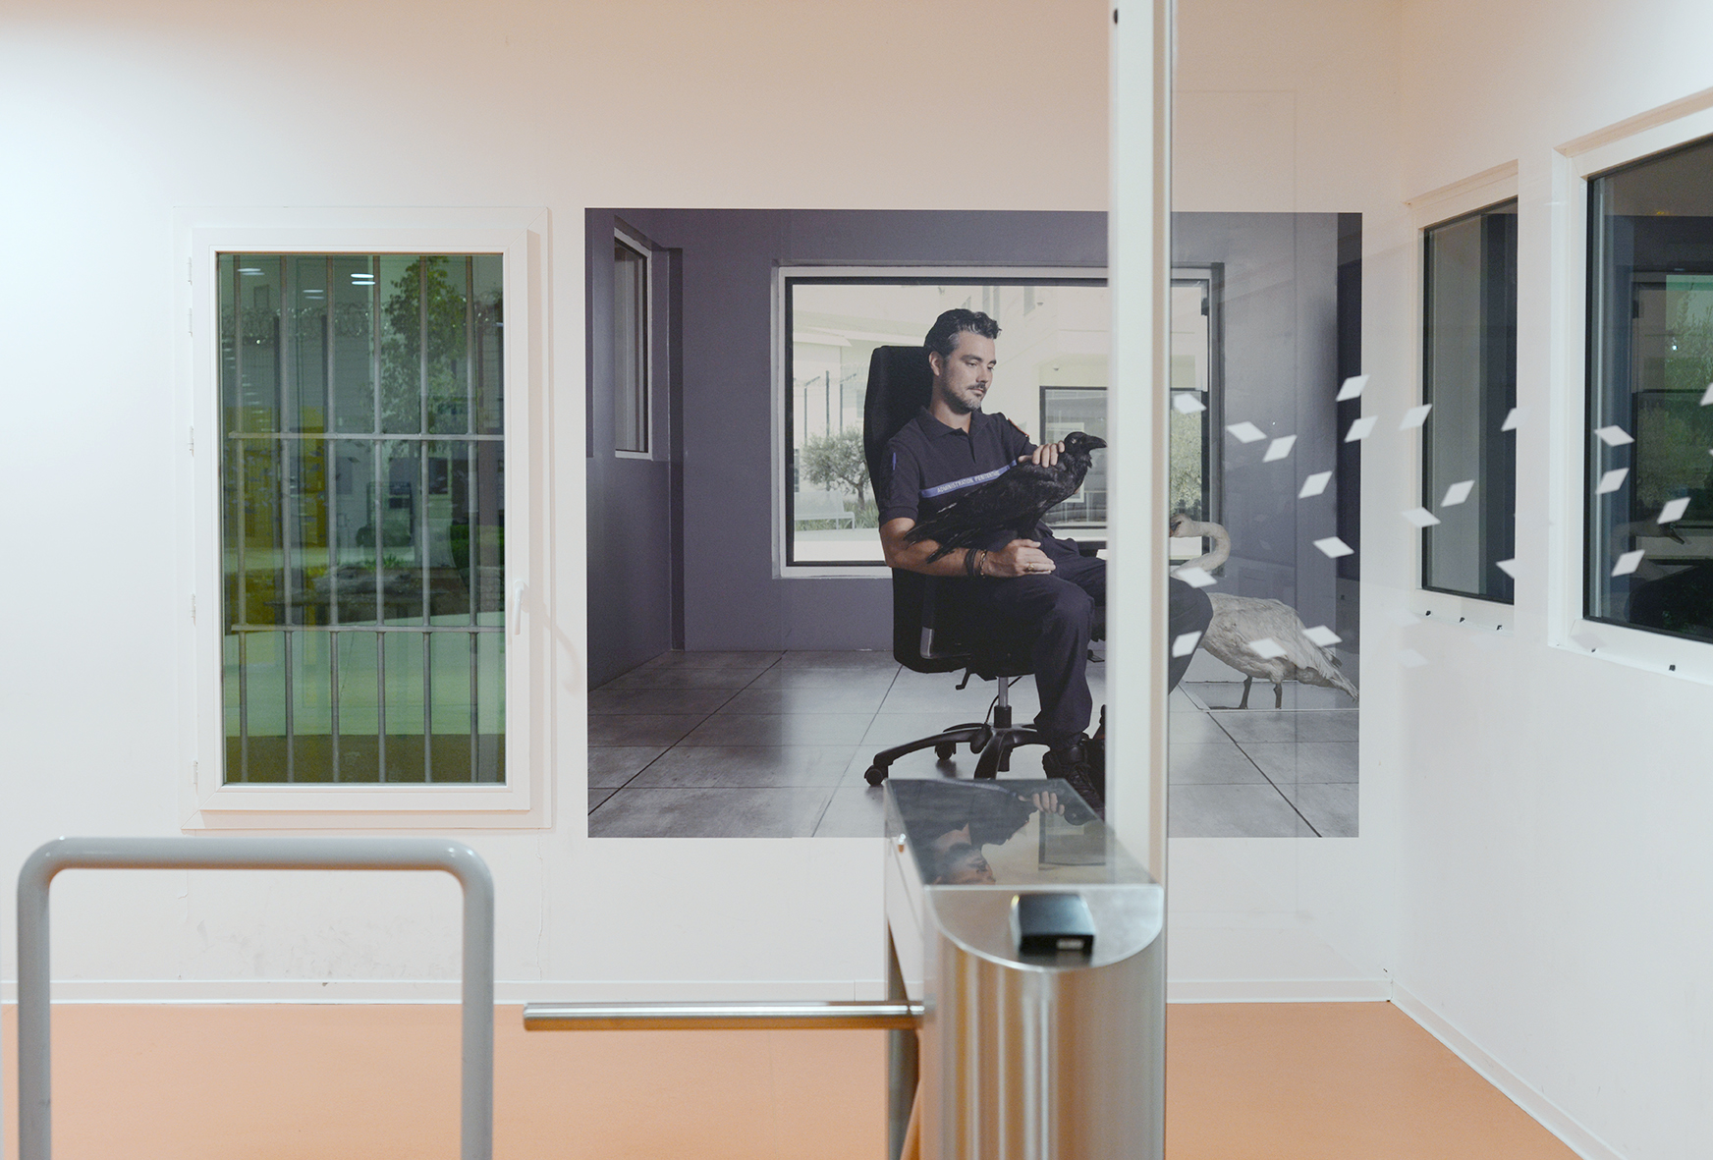
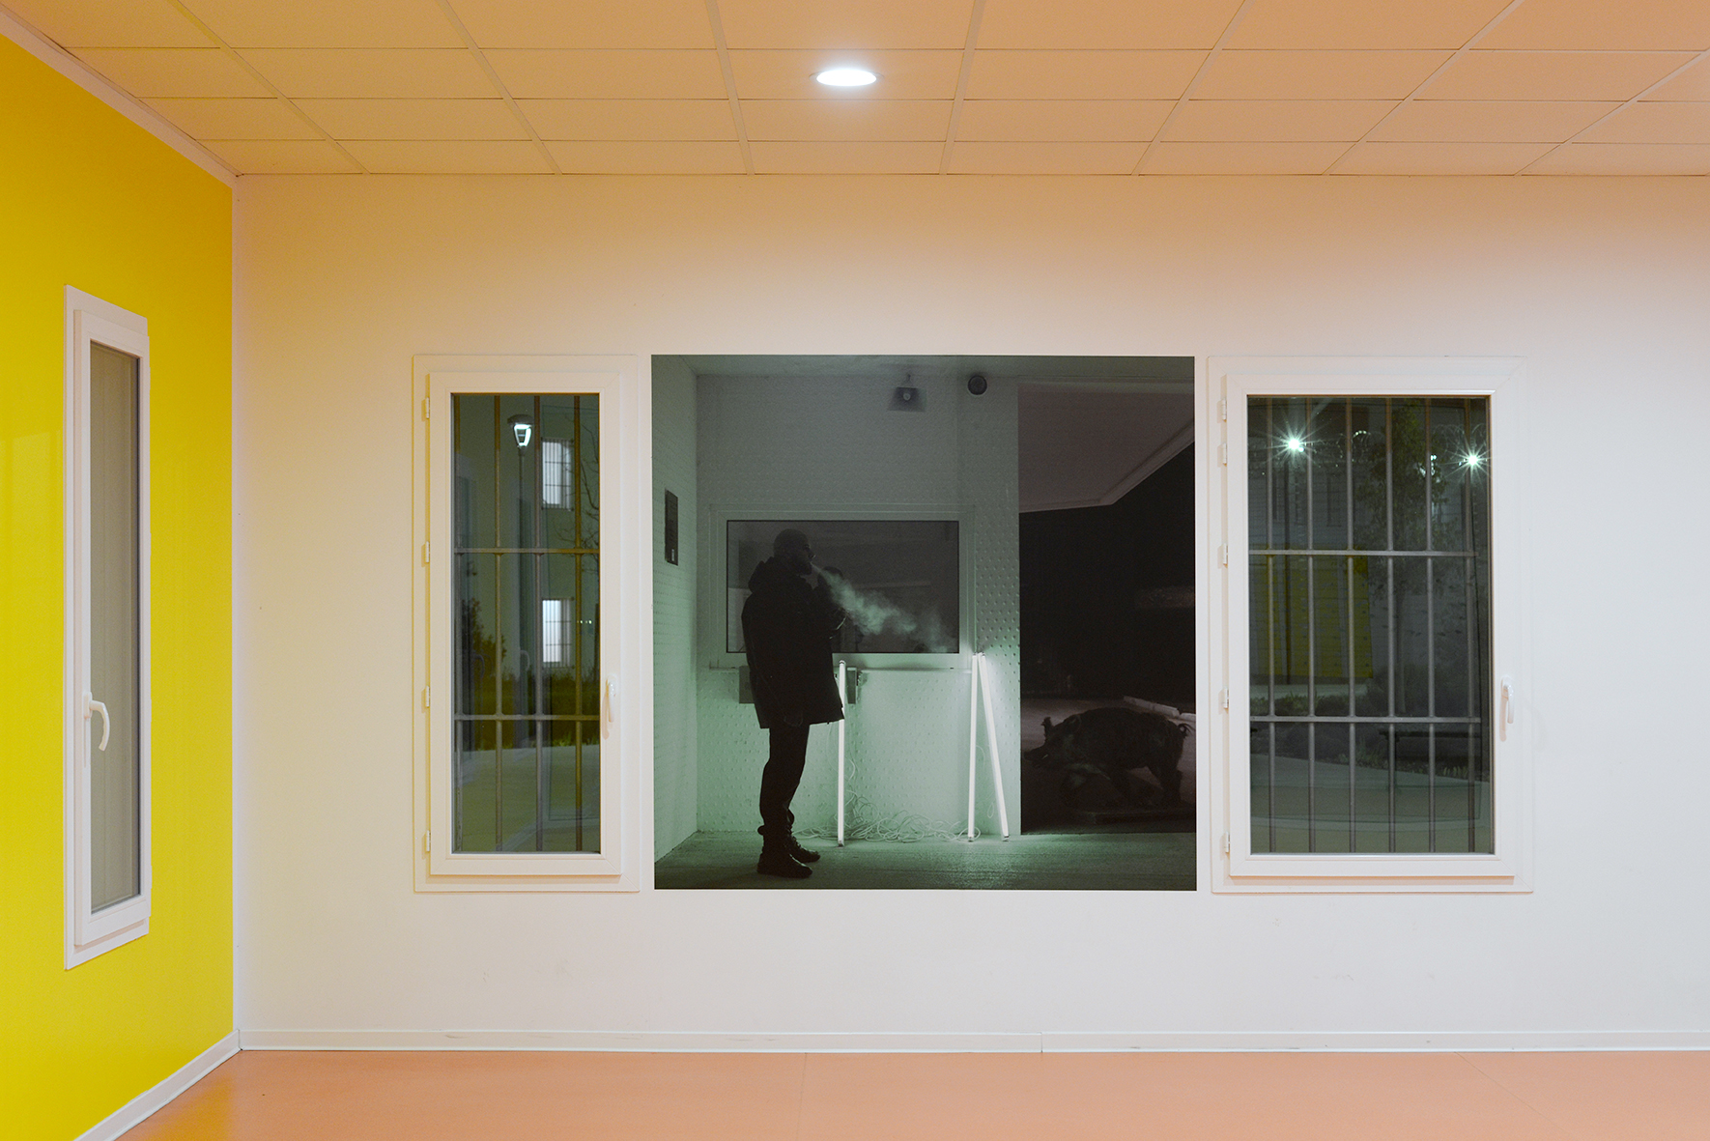
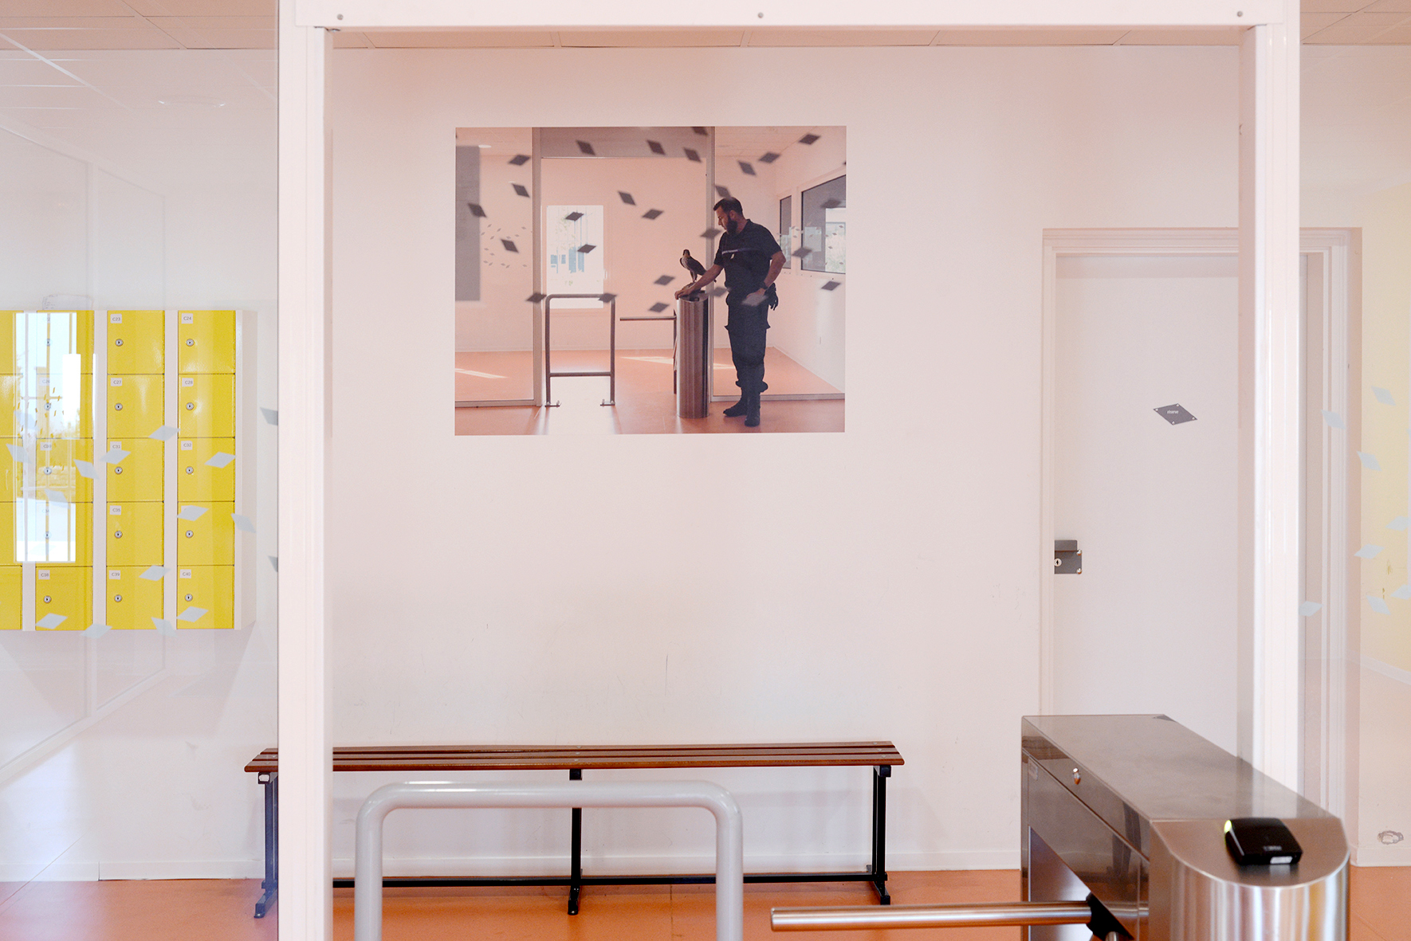
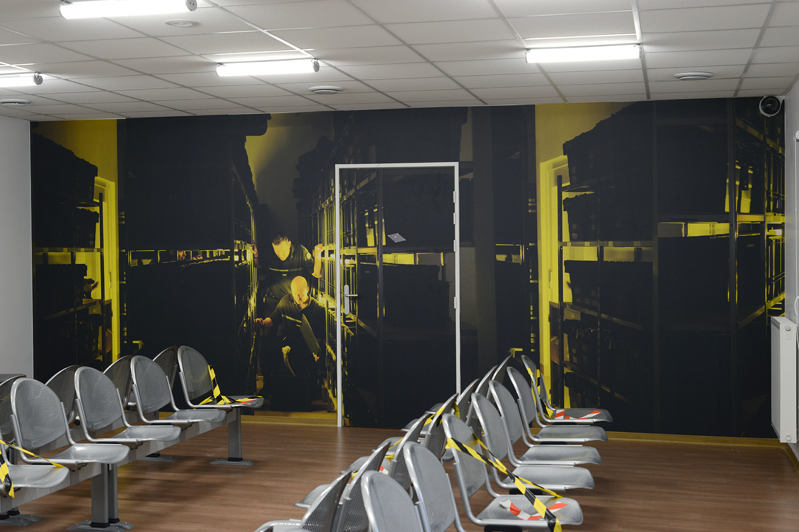
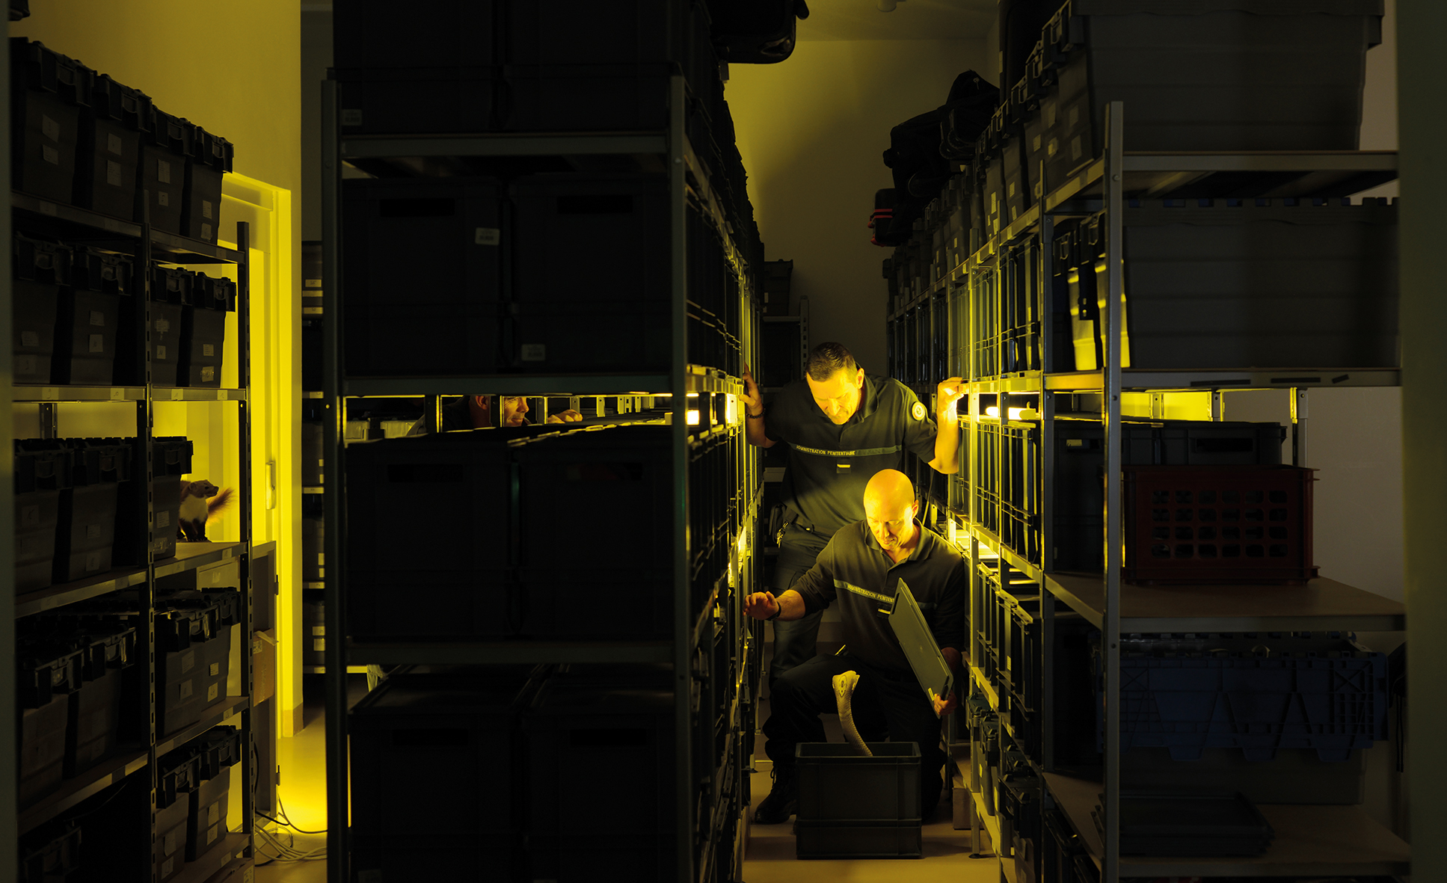
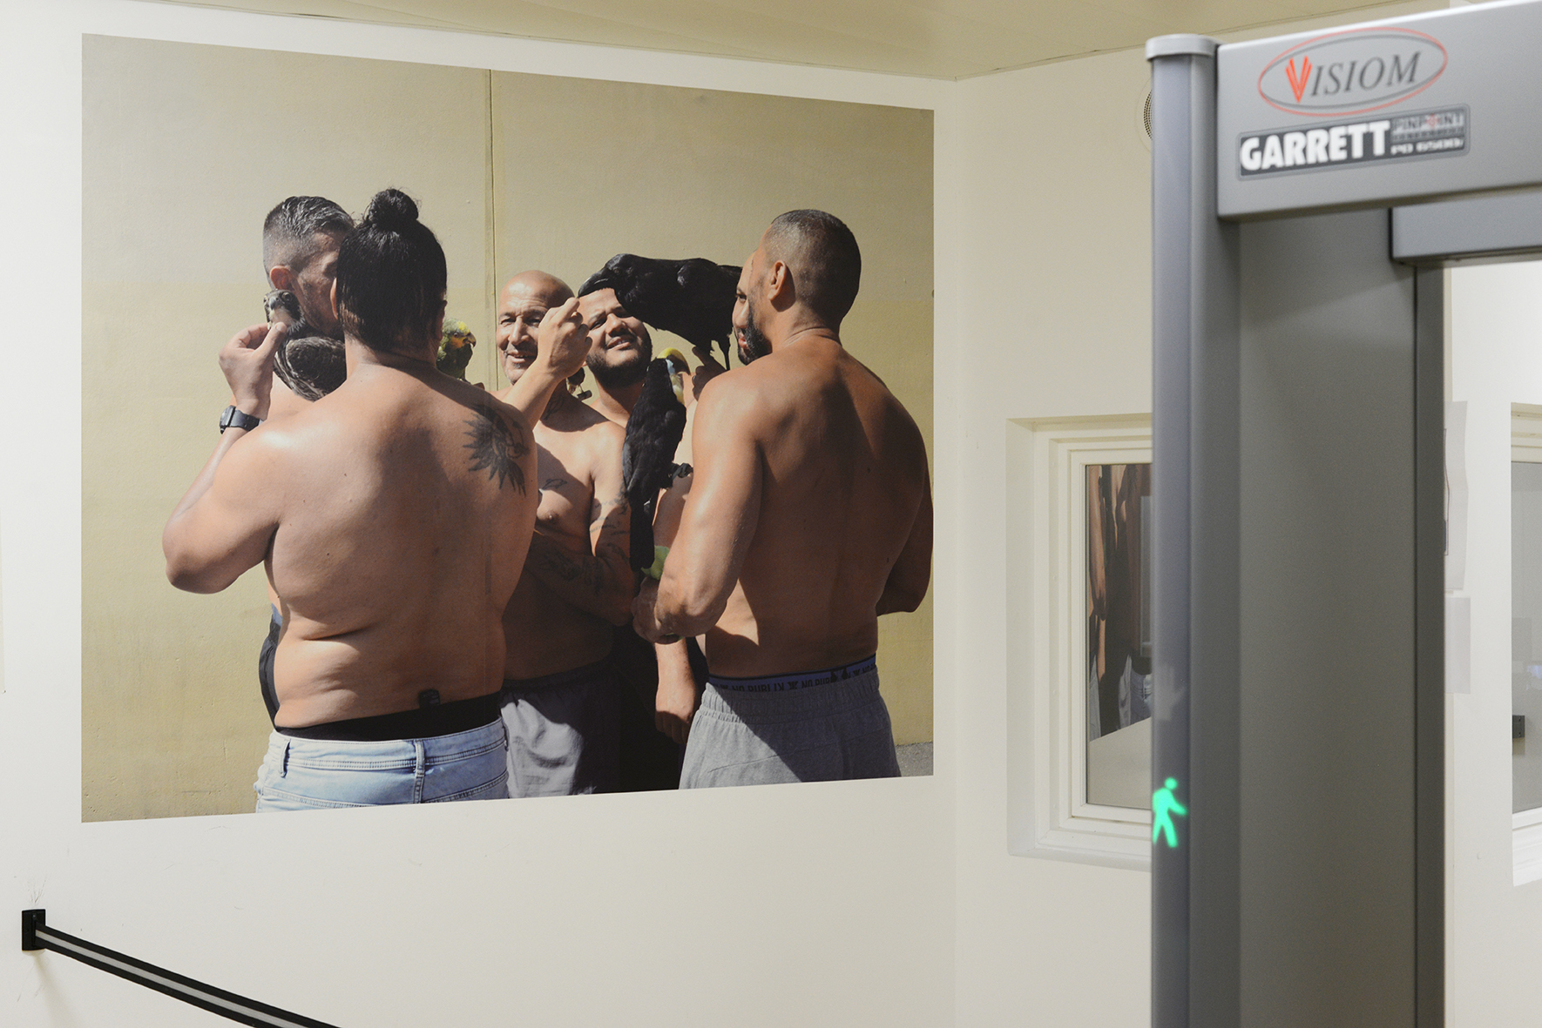

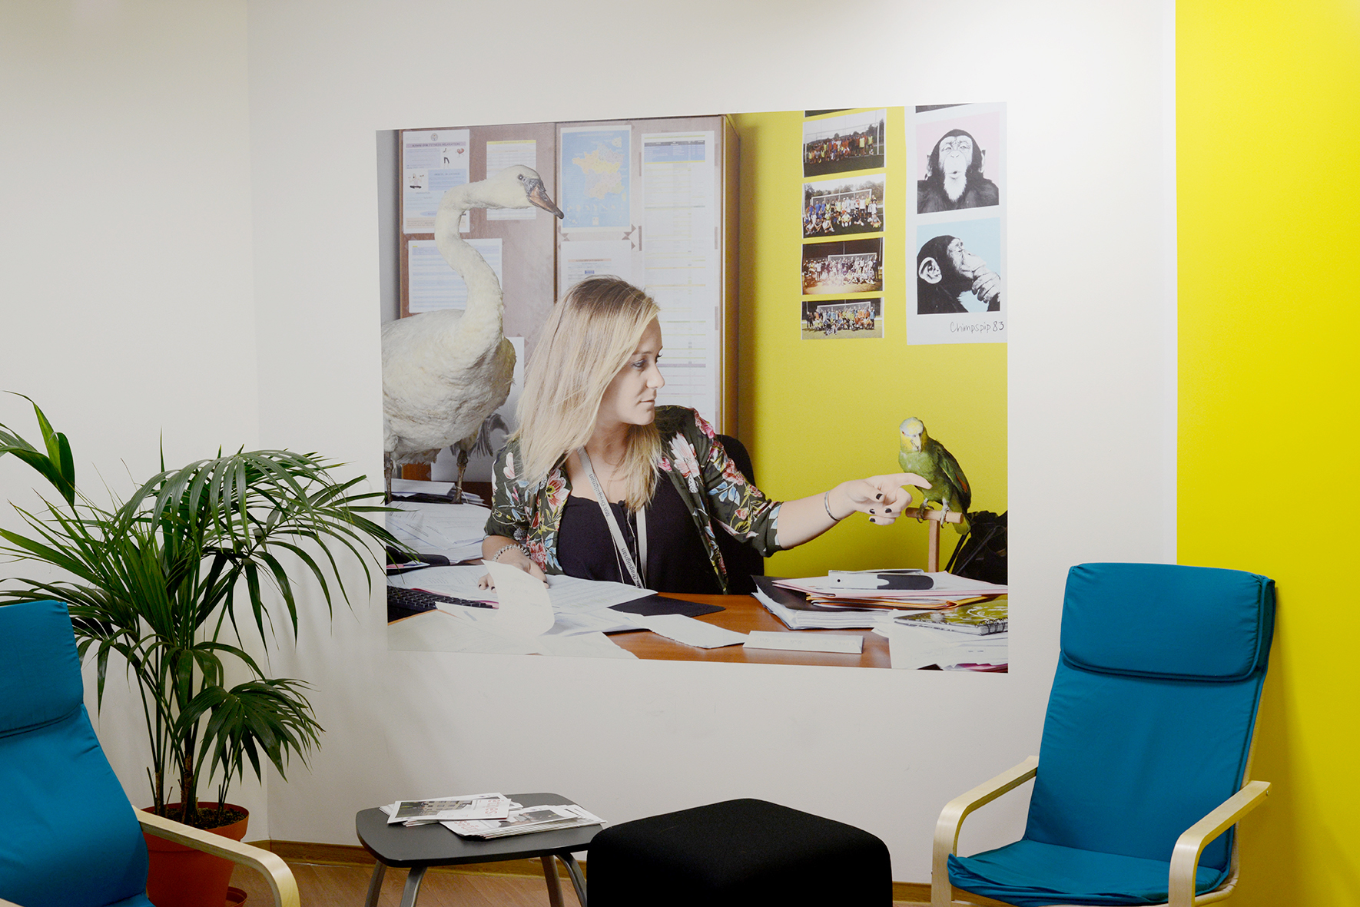

Conclusion (3) : Les invariants anthropologiques de l’expérience de l’art et de l’expérience esthétique
Le Jeu
  comme excédent de vie
Le symbole
  Le tout dans la partie
  Ce qui rassemble
La cérémonie
  L’ouverture d’un autre temps
Photo ci-contre Arnaud Théval,
Maison d’arrêt de Draguignan

